Slide 1
GERENCIA DE GESTIÓN AMBIENTAL
MUNICIPALIDAD DE LA VICTORIA

Slide 2
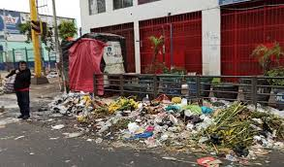
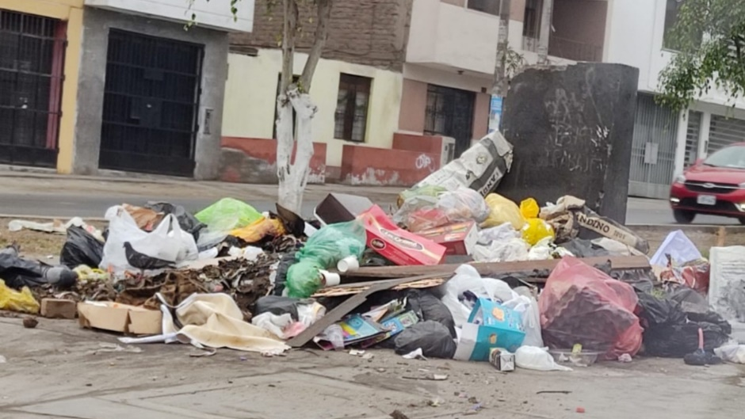
CIERRE DE BRECHAS – DIAGNOSTICO
En el ámbito del servicio de limpieza pública, se ha identificado una brecha significativa relacionada con la cobertura del servicio. Un porcentaje importante de la población no está siendo atendido adecuadamente, lo que genera acumulación de residuos sólidos en vías públicas, incremento de focos de contaminación, y afectación a la salud y al bienestar de los vecinos.
Servicio Público con Brecha identificada
SERVICIO DE LIMPIEZA PÚBLICA.
Indicador de brechas de acceso a servicios
PORCENTAJE DE POBLACIÓN NO
ATENDIDA POR EL SERVICIO DE
LIMPIEZA PÚBLICA.

Slide 3
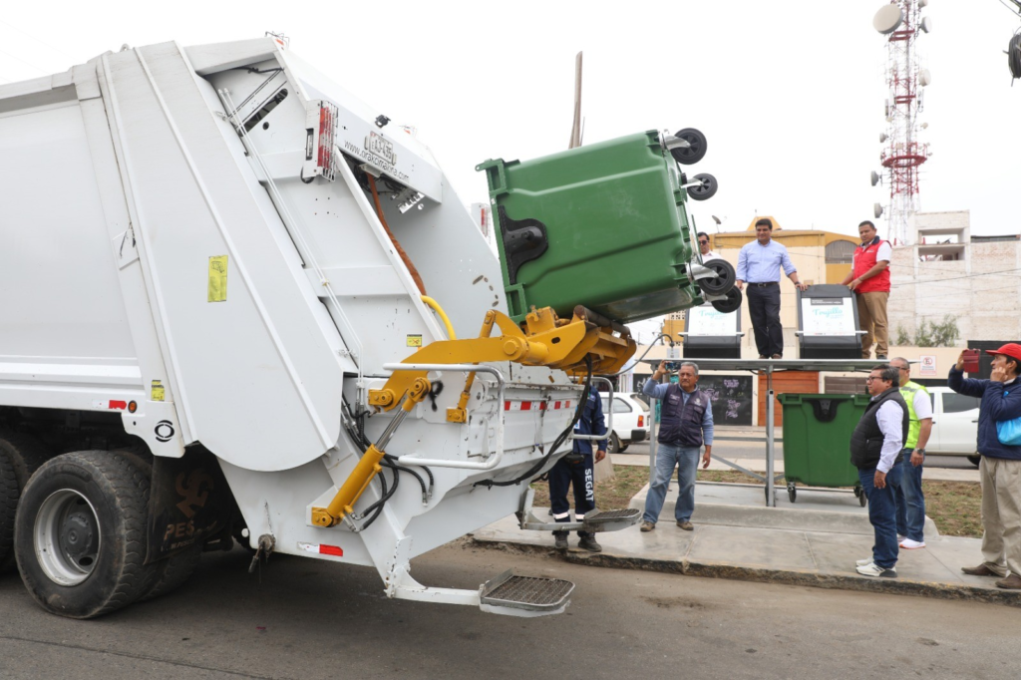
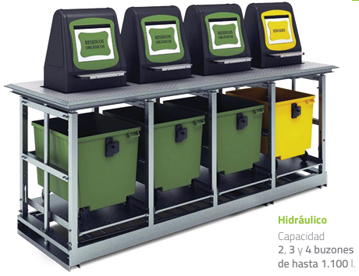
PROYECTO DE INVERSION – RENDICIÓN DE CUENTAS 2025
1. CONTENEDORES SOTERRADOS
Los contenedores soterrados son sistemas de recolección de residuos instalados bajo tierra, diseñados para mejorar la gestión de los desechos en zonas urbanas. Solo una pequeña parte del contenedor, como la boca de depósito, queda visible en la superficie. Este tipo de contenedores ayuda a mantener el entorno más limpio y ordenado, reduce los malos olores, evita la acumulación de basura en la vía pública y mejora la estética del lugar.
TÍTULO: ADQUISICION DE EQUIPO DE ALMACENAMIENTO, CONTENEDOR Y CAMION COMPACTADOR; EN EL(LA) (SUBGERENCIA DE LIMPIEZA PUBLICA) PARA CONTENEDORES SOTERRADOS EN EL CENTRO POBLADO LA VICTORIA, DISTRITO DE LA VICTORIA, PROVINCIA LIMA, DEPARTAMENTO LIMA.
CUI N° 2687085
INICIO DE OBRA (mes): junio
FIN DE OBRA (mes): julio
COSTO DE INVERSIÓN APROXIMADO: S/ 1,932,000.00
Camión compactador de 21 m3 con alza contenedor y sistema retráctil
Imagen referencial

Slide 4
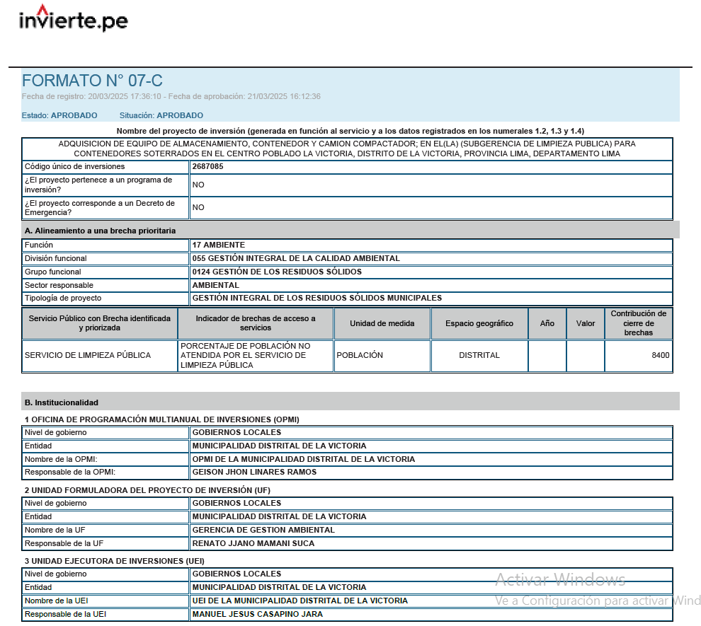
PROYECTO DE INVERSION – RENDICIÓN DE CUENTAS 2025
1. CONTENEDORES SOTERRADOS – ESTADO ACTUAL
Los contenedores soterrados son sistemas de recolección de residuos instalados bajo tierra, diseñados para mejorar la gestión de los desechos en zonas urbanas. Solo una pequeña parte del contenedor, como la boca de depósito, queda visible en la superficie. Este tipo de contenedores ayuda a mantener el entorno más limpio y ordenado, reduce los malos olores, evita la acumulación de basura en la vía pública y mejora la estética del lugar.
TÍTULO: ADQUISICION DE EQUIPO DE ALMACENAMIENTO, CONTENEDOR Y CAMION COMPACTADOR; EN EL(LA) (SUBGERENCIA DE LIMPIEZA PUBLICA) PARA CONTENEDORES SOTERRADOS EN EL CENTRO POBLADO LA VICTORIA, DISTRITO DE LA VICTORIA, PROVINCIA LIMA, DEPARTAMENTO LIMA. CUI N° 2687085
Estado:
El proyecto cuenta con el formato N° 07-C. - APROBADO
Ha recibido la aprobación de la Oficina de Planeamiento, Inversiones y Modernización, así como de la Oficina General de Asesoría Jurídica.
El proyecto cuenta con una Actividad Operativa definida.
En cuanto a los siguientes pasos, la Subgerencia de Limpieza Pública, área usuaria, se encuentra en proceso de gestión para la elaboración del Documento Equivalente, para su proceso de contratación.
Camión compactador de 21 m3 con sistema de alza

Slide 5
PROYECTO DE INVERSION – RENDICIÓN DE CUENTAS 2025
Servicio Público con Brecha identificada:
SERVICIOS DE ESPACIOS PÚBLICOS URBANOS.
2. PROYECTO ILUMINACION
ADQUISICION DE LUMINARIA; EN EL(LA) ZONAS 28, 31, 32, 38, 39, 40, 41, 42 Y 43 EN EL CENTRO POBLADO LA VICTORIA, DISTRITO DE LA VICTORIA, PROVINCIA LIMA, DEPARTAMENTO LIMA CUI N° 2689328
Indicador de brechas de acceso a servicios: PORCENTAJE DE M2 DE ESPACIOS PÚBLICOS PARA EL ESPARCIMIENTO Y RECREACIÓN EN ZONAS URBANAS POR IMPLEMENTAR
ESTADO SITUACIONAL: APROBADO – FASE DE PREINVERSION
COSTO DE INVERSIÓN APROXIMADO : S/ 297,027.08
ELABORACION DEL EXP. TECNICO Y/O DOCUMENTO EQUIVALENTE
: MES ABRIL
INICIO DE EJECUCION: JUNIO 2025
FIN DE EJECUCION: JULIO 2025
Camión compactador de 21 m3 con sistema de alza
NOTA: SE INFORMA QUE SE VIENE GESTIONANDO EN COORDINACIÓN CON LA GERENCIA DE DESARROLLO URBANO Y LA GERENCIA DE SEGURIDAD CIUDADANA LA RENOVACIÓN DE ILUMINACIÓN INTEGRAL, EN COLABORACIÓN CON LA EMPRESA PRESTADORA DEL SERVICIO DE ENERGÍA ELÉCTRICA EN ESPACIOS PÚBLICOS Y LA MUNICIPALIDAD DE LA VICTORIA. LAS ZONAS 28, 31, 32, 38, 39, 40, 41, 42 y 43

Slide 6
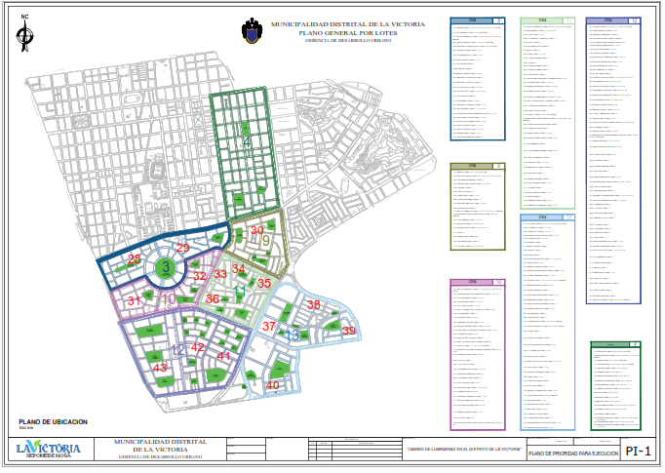
GESTIÓN DE ILUMINACIÓN INTEGRAL
PLANO DE INTERVERVENCION EN COORDINACIÓN CON LA GERENCIA DE DESARROLLO URBANO Y LA GERENCIA DE SEGURIDAD CIUDADANA LA RENOVACIÓN DE ILUMINACIÓN INTEGRAL, EN COLABORACIÓN CON LA EMPRESA PRESTADORA DEL SERVICIO DE ENERGÍA ELÉCTRICA EN ESPACIOS PÚBLICOS Y LA MUNICIPALIDAD DE LA VICTORIA.
Camión compactador de 21 m3 con sistema de alza

Slide 7
GESTIÓN DE PROYECTO DE INVERSIÓN
PROYECTOS IOARR QUE SE EJECUTARON
RENOVACIÓN DE AREA VERDE Y ESPACIO DE RECREACION PASIVA; ADQUISICION DE LUMINARIA; EN EL(LA) PARQUE CARLOS BONDY EN EL CENTRO POBLADO LA VICTORIA, DISTRITO DE LA VICTORIA, PROVINCIA LIMA, DEPARTAMENTO LIMA.
RENOVACIÓN DE AREA VERDE; REPARACIÓN DE ESPACIO DE RECREACIÓN PASIVA; ADQUISICIÓN DE LUMINARIA Y MOBILIARIO URBANO; EN EL(LA) PARQUE 15 DE SEPTIEMBRE EN EL CENTRO POBLADO LA VICTORIA, DISTRITO DE LA VICTORIA, PROVINCIA LIMA, DEPARTAMENTO LIMA.
RENOVACIÓN DE AREA VERDE, VEREDA Y ESPACIO DE RECREACIÓN PASIVA; ADQUISICIÓN DE LUMINARIA; ADEMÁS DE OTROS ACTIVOS EN EL(LA) PARQUE LUNA PERALTA EN EL CENTRO POBLADO LA VICTORIA, DISTRITO DE LA VICTORIA, PROVINCIA LIMA, DEPARTAMENTO LIMA.
CUI: 2642524más limpio y ordenado, reduce los malos olores, evita la acumulación de basura en la vía pública y mejora la estética del lugar.
OBRA CONCLUIDA AL 100 %
CUI: 2649324más limpio y ordenado, reduce los malos olores, evita la acumulación de basura en la vía pública y mejora la estética del lugar.
OBRA CONCLUIDA AL 100 %
CUI: 2649589más limpio y ordenado, reduce los malos olores, evita la acumulación de basura en la vía pública y mejora la estética del lugar.
OBRA CONCLUIDA AL 100 %
Camión compactador de 21 m3 con sistema de alza

Slide 8
GESTIÓN DE PROYECTO DE INVERSIÓN
PROYECTOS IOARR QUE SE EJECUTARON
Los contenedores soterrados son sistemas de recolección de residuos instalados bajo tierra, diseñados para mejorar la gestión de los desechos en zonas urbanas. Solo una pequeña parte del contenedor, como la boca de depósito, queda visible en la superficie. Este tipo de contenedores ayuda a mantener el entorno más limpio y ordenado, reduce los malos olores, evita la acumulación de basura en la vía pública y mejora la estética del lugar.
RENOVACIÓN DE AREA VERDE, VEREDA Y ESPACIO DE RECREACIÓN PASIVA; ADQUISICIÓN DE LUMINARIA; ADEMÁS DE OTROS ACTIVOS EN EL(LA) PARQUE MIGUEL DASSO EN EL CENTRO POBLADO LA VICTORIA, DISTRITO DE LA VICTORIA, PROVINCIA LIMA, DEPARTAMENTO LIMA.
RENOVACION DE AREA VERDE, VEREDA Y ESPACIO DE RECREACION PASIVA; ADQUISICION DE LUMINARIA; ADEMÁS DE OTROS ACTIVOS EN EL(LA) PARQUE SAN SANTIAGO DE GUTIERREZ EN EL CENTRO POBLADO LA VICTORIA, DISTRITO DE LA VICTORIA, PROVINCIA LIMA, DEPARTAMENTO LIMA
CUI: 2649864más limpio y ordenado, reduce los malos olores, evita la acumulación de basura en la vía pública y mejora la estética del lugar.
OBRA CONCLUIDA AL 100 %LIMPIO Y ORDENADO, REDUCE LOS MALOS OLORES, evita la acumulación de basura en la vía pública y mejora la estética del lugar.
CUI: 2651118 limpio y ordenado, reduce los malos olores, evita la acumulación de basura en la vía pública y mejora la estética del lugar.
OBRA CONCLUIDA AL 100 %LIMPIO Y ORDENADO, REDUCE LOS MALOS OLORES, evita la acumulación de basura en la vía pública y mejora la estética del lugar.
Camión compactador de 21 m3 con sistema de alza

Slide 9
GRACIAS

